Slide 2

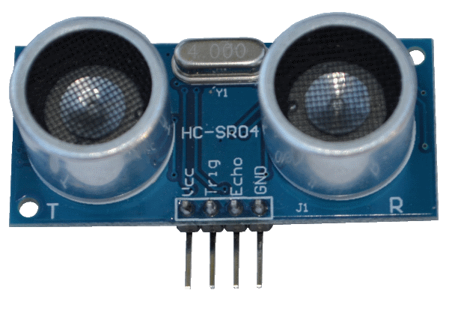
Sensor ultrasónico

Slide 3

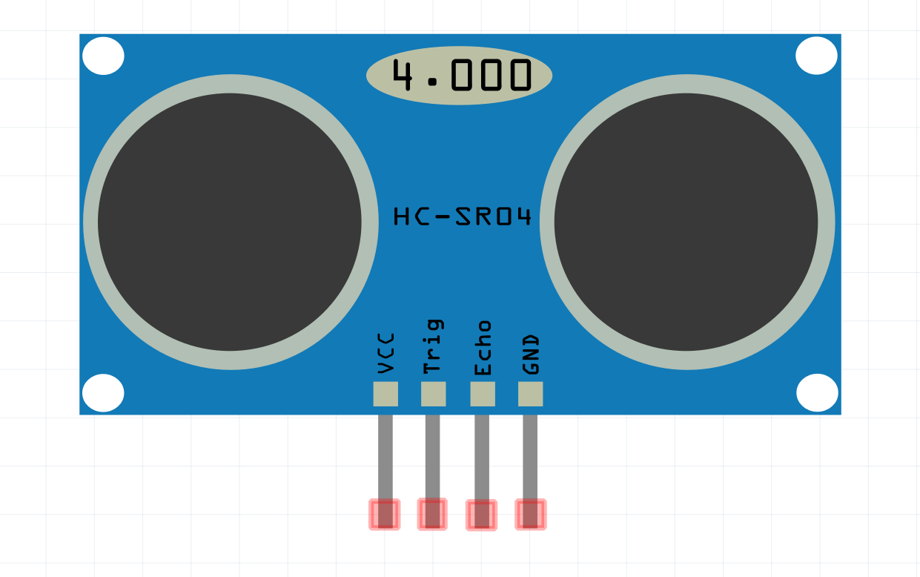
¿Qué es un sensor ultrasónico?

Slide 4
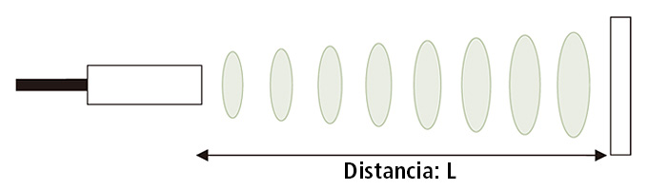
Son aquellos que miden la distancia mediante el uso de ondas ultrasónicas.

Slide 5
¿Para que sirve un sensor de ultrasonido o ultrasónico?

Slide 6

La gran utilidad de este tipo de sensores de ultrasonido es que nos permite medir distancias sin realizar contacto físico, este tipo de dispositivo nos permite realizar una medición desde 2cm hasta 200cm aproximadamente.

Slide 7
En robótica es muy útil para realizar la detección de obstáculos y poder tomar una decisión luego de ser detectado.

Slide 8
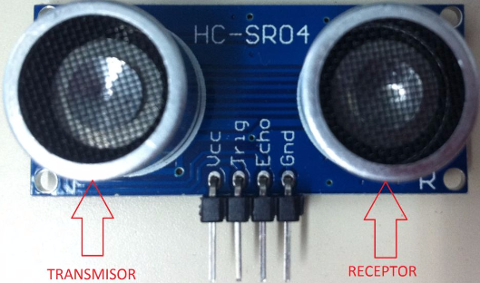
Sensor HC-Sr04

Slide 9
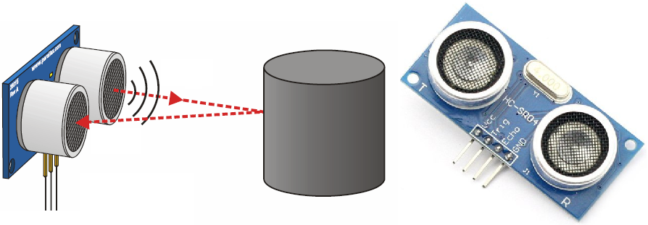
El cabezal del sensor emite una onda ultrasónica y recibe la onda reflejada que retorna desde el objeto.
Los sensores ultrasónicos miden la distancia al objeto contando el tiempo entre la emisión y la recepción.

Slide 10
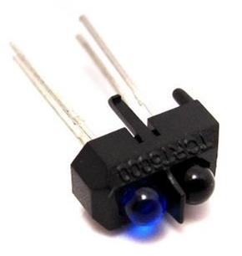
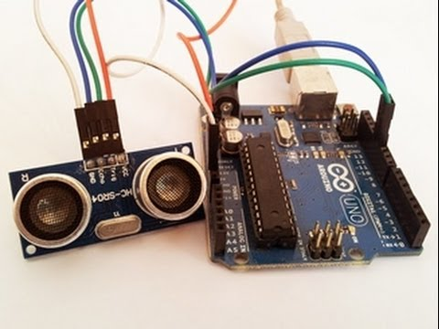
Un sensor óptico tiene un transmisor y receptor, mientras que un sensor ultrasónico utiliza un elemento ultrasónico único, tanto para la emisión como la recepción.

Slide 11
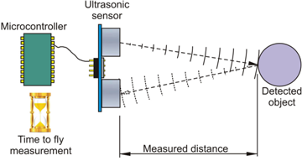
Los sensores de ultrasonido son muy útiles para medir distancias y detectar obstáculos.

Slide 12

Características

Slide 13
Objeto transparente detectable
Dado que las ondas ultrasónicas pueden reflejarse en una superficie de vidrio o líquido, y retornar al cabezal, incluso los objetos transparentes pueden ser detectados.

Slide 14
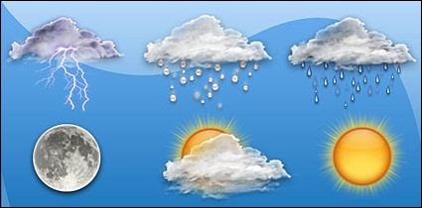
Resistente a niebla y suciedad
La detección no se ve afectada por la acumulación de polvo o suciedad.

Slide 15
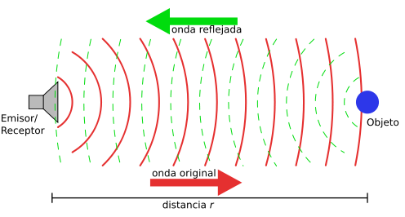
Objetos de forma compleja detectables
La detección de presencia es estable, incluso para objetos tales como bandejas de malla o resortes.

Slide 16
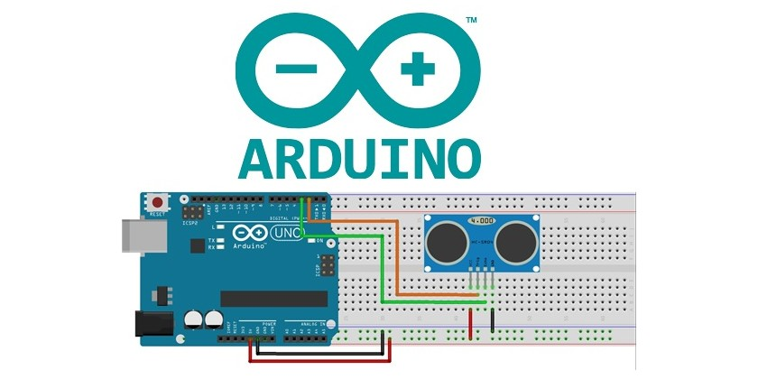
Diagrama de conexión

Slide 17
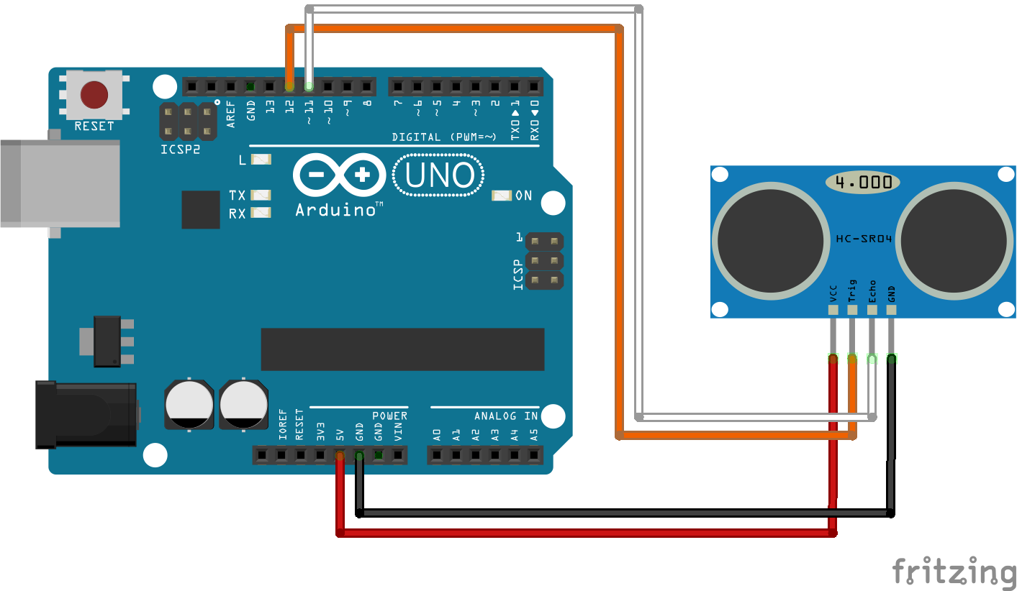
El sensor tiene 4 pines, uno es VCC otro GND un pin de triger donde enviamos un pulso al sensor para inicializarlo y de alguna manera decirle (comenzar a enviar información) y otro pin mas Echo donde nos viene el resultado final a la placa de arduino.

Slide 18
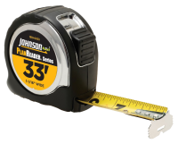
¿Cómo realiza la medición el sensor?

Slide 19

1 – Emite una ráfaga ultrasónica por el emisor y al mismo tiempo uno de sus pines que se conecta a una entrada del micro controlador se pone en 1

Slide 20
2 – Espera en el receptor la llegada del eco de la señal emitida y cuando el eco llega pone en 0 el pin que se conecta a la entrada de nuestro micro controlador.

Slide 21
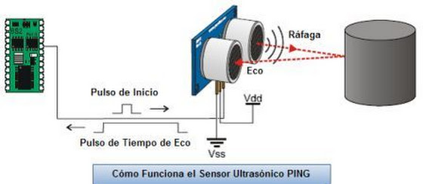
3 – En el micro controlador cuando detectamos un 1 en nuestro pin de entrada comenzamos un conteo de tiempo, que será proporcional a la frecuencia de Clock de nuestro procesador, cuando detectamos el 0, detenemos el conteo, luego mediante simples cálculos matemáticos obtenemos la distancia del objeto

